Slide 1
Szakmai előadás
Busi Alex

Slide 2




Fejlesztés során felhasznált alkalmazások
Vue.js (frontend)
Node.js (backend)
MySql (adatbázis)
TinyMCE (wysiwyg technológia)

Slide 3
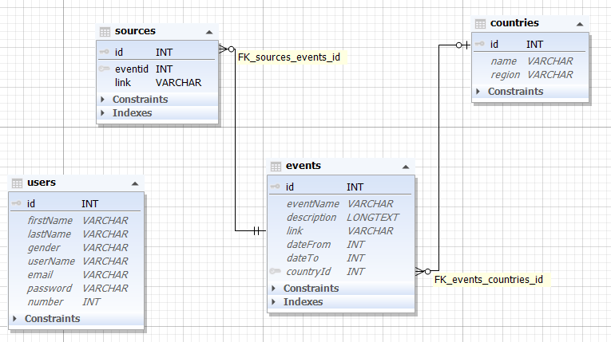

Slide 4
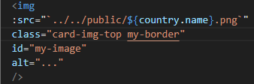
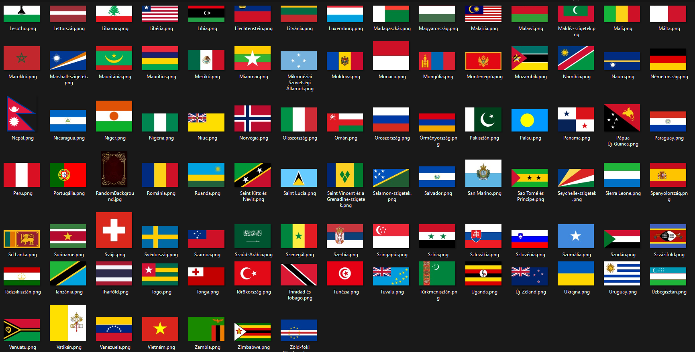

Slide 5
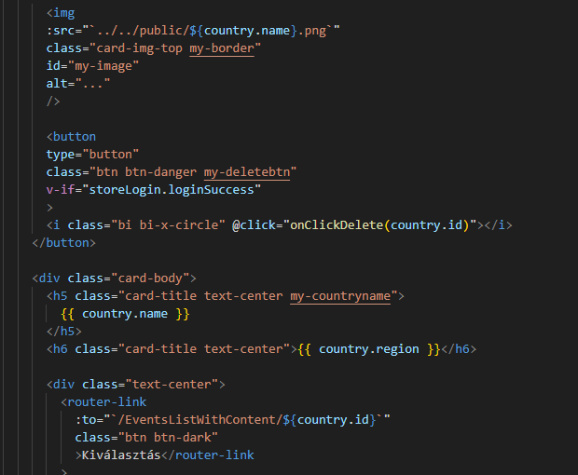
Adatkötések
Notes:
VUE JS Hatalmas előnyei (adatkötések dia)

Slide 6

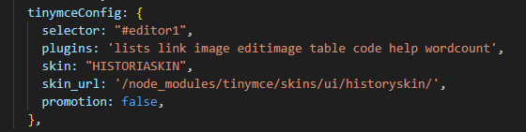
TinyMCE technológia beszúrása
Notes:
VUE JS Hatalmas előnyei (adatkötések dia)

Slide 7
Köszönöm szépen a figyelmet
Notes:
VUE JS Hatalmas előnyei (adatkötések dia)

